Slide 1
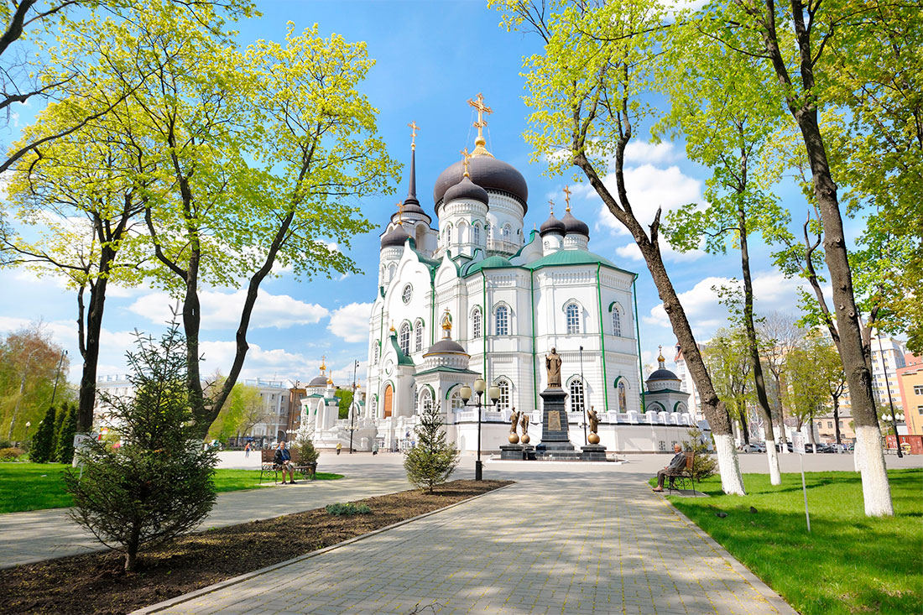
СИМВОЛЫ ГОРОДА ВОРОНЕЖ И ВОРОНЕЖСКОЙ ОБЛАСТИ
ПОДГОТОВИЛА ПРЕПОДАВАТЕЛЬ
КРАСАВИНА СВЕТЛАНА СТЕПАНОВНА

Slide 2
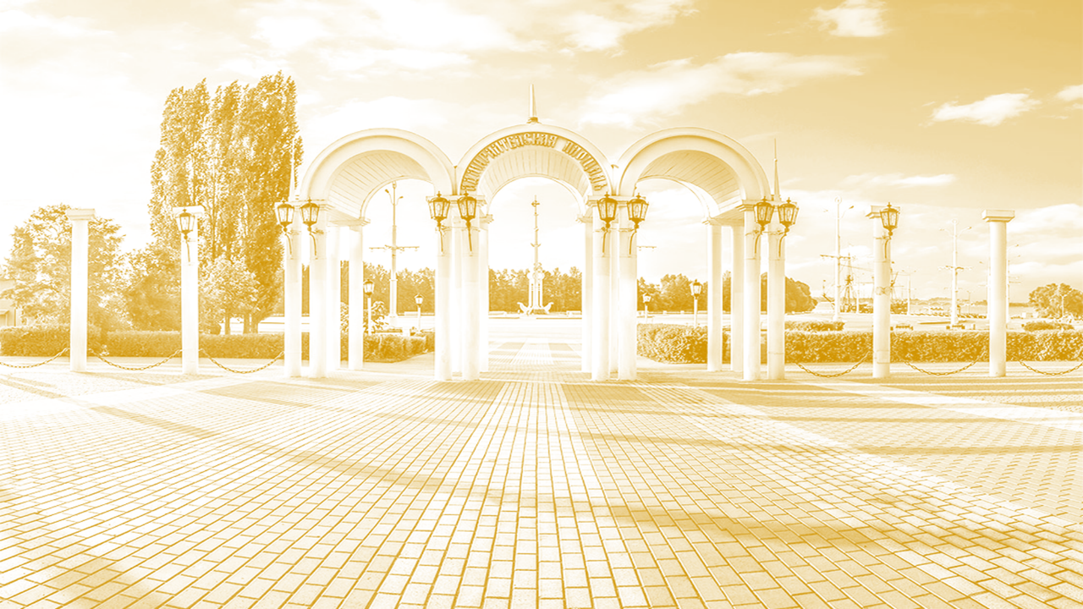
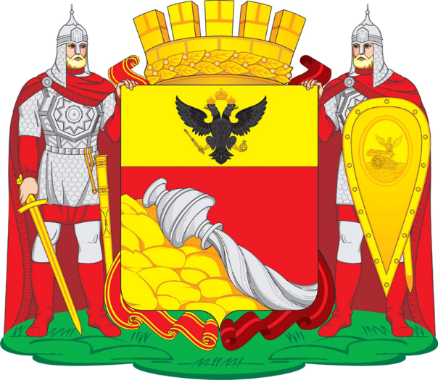
Герб города Воронеж
является официальным символом
города Воронеж.
Он составлен по правилам и
соответствующим традициям геральдики
и отражает исторические,
культурные, социально-экономические,
национальные и иные местные традиции.
Устанавливаются три равнодопустимых
версии герба города Воронеж:
полный герб города

Slide 3
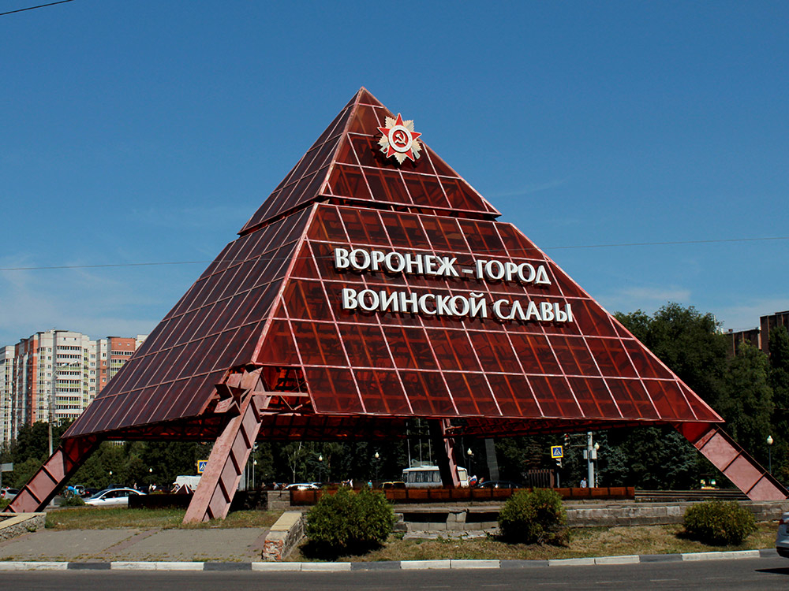
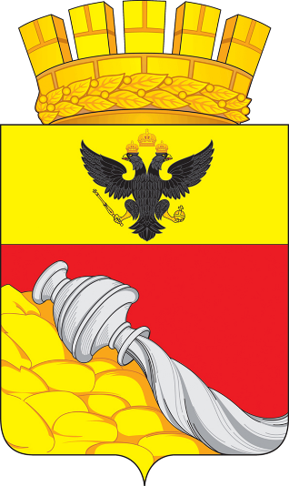
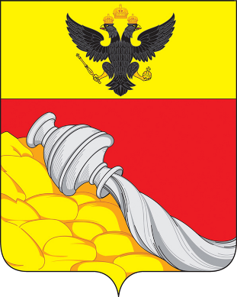
средний герб города –
коронованный щит
малый герб города (гербовый щит без золотой короны и украшений)

Slide 4
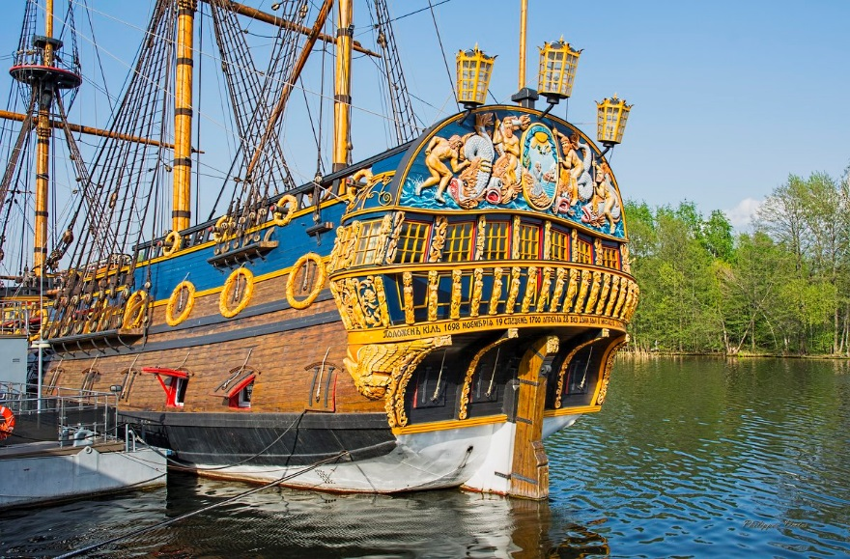
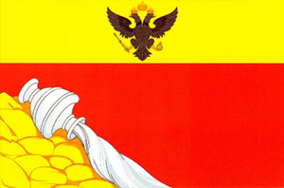
Флаг города Воронеж
является официальным символом города, составлен на основании герба города Воронеж по правилам и соответствующим традициям геральдики и отражает исторические, культурные, социально-экономические, национальные и иные местные традиции.

Slide 5
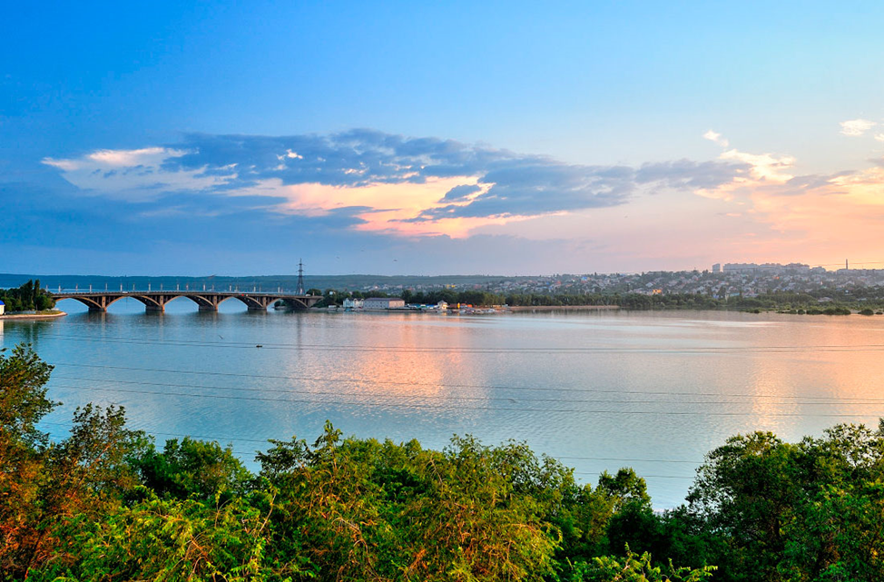
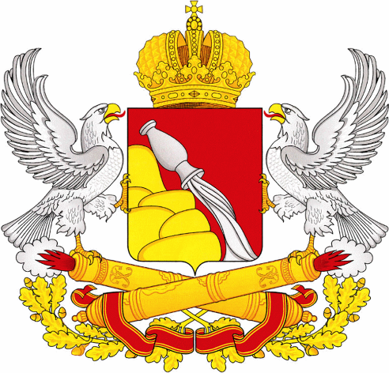
Герб Воронежской области
Герб является официальным символом Воронежской области.
В червленом поле – выходящая справа сложенная
из золотых крупных камней гора,
на склоне которой – опрокинутый серебряный кувшин,
изливающий серебряную воду.
Щит увенчан золотой императорской короной.
Щитодержатели – серебряные воздевшие крылья и
простирающие их от щита орлы с червлеными языками,
золотыми лапами и клювами.
Подножие – положенные накрест два золотых
пушечных ствола,
из жерл которых исходит червленое,
окруженное серебряным дымом пламя.
Снизу и по сторонам пушечные стволы окружены двумя
золотыми дубовыми ветвями, соединенными черенками
накрест под центром щита и расходящимися вниз и в
стороны, и обвиты двумя лентами ордена Ленина.

Slide 6
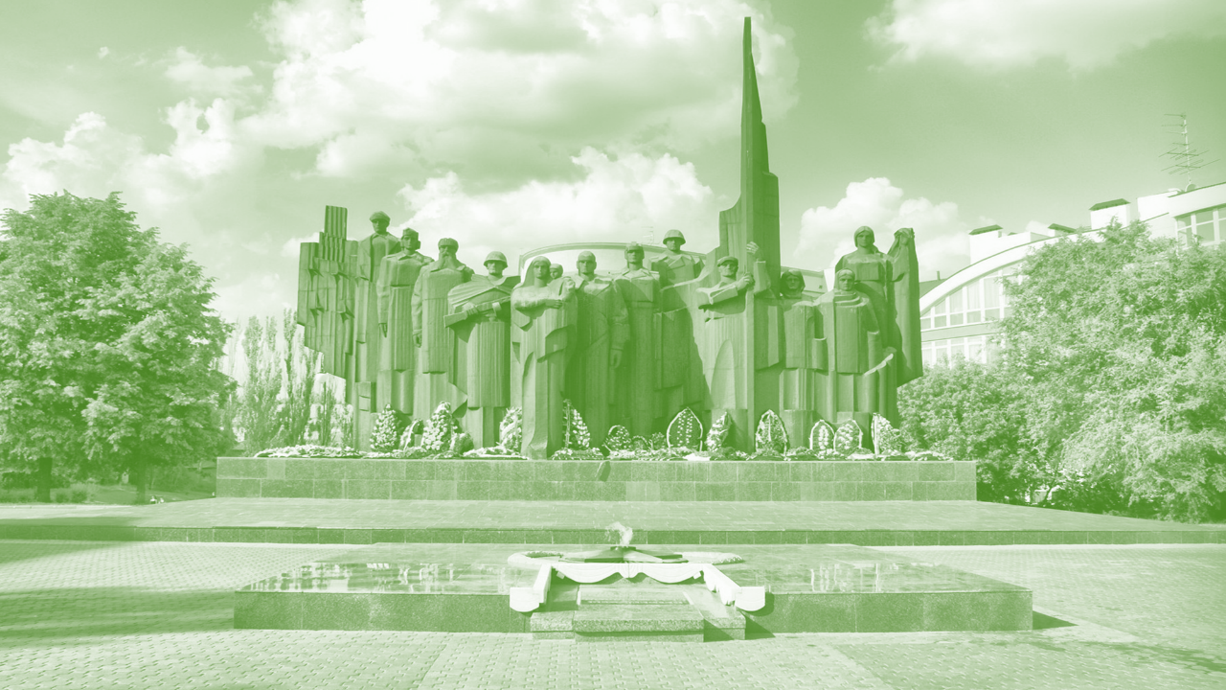
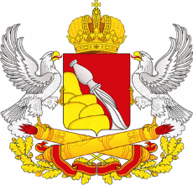
За основу герба Воронежской области взят исторический герб Воронежа, утвержденный Екатериной II
21 сентября 1781 года.
Опрокинутый серебряный кувшин, изливающий серебряную воду,
указывает на реку Воронеж,
символизирует географическое положение области,
а также место, где зародился Российский флот и
откуда начался его поход в Мировой океан.
Серебряный кувшин также является символом богатства и плодородия области.
Гора символизирует географические особенности Воронежской области, ее холмистый рельеф.
Орлы в гербе заимствованы со знамени Петровского полка 1730 года.
Корона символизирует державность и единство субъектов Российской Федерации.
Пушки в основании герба напоминают о трудовых и ратных подвигах жителей Воронежской области,
о вкладе предприятий области в укрепление оборонной мощи страны.
Дубовые ветви указывают на мужество, силу и стойкость, проявленные жителями области в
годы Великой Отечественной войны.
Две ленты ордена Ленина символизируют выдающиеся заслуги области, за которые она была награждена высшей наградой СССР – орденом Ленина (в 1935 и 1966 годах).

Slide 7
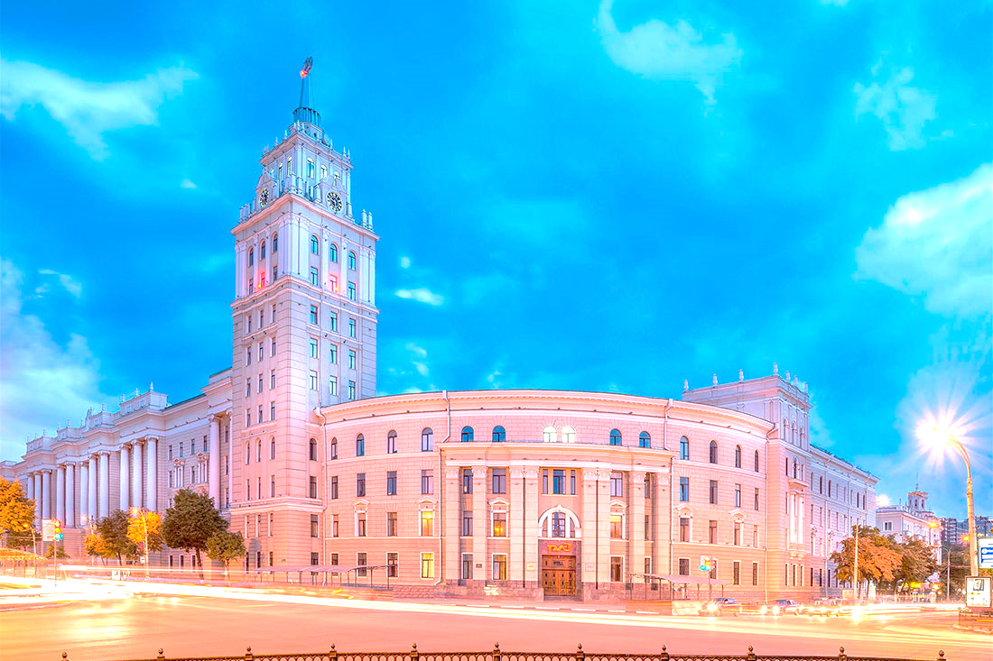
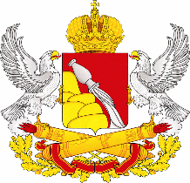
Красный цвет гербового щита – символ труда,
героизма и красоты.
Золото – символ урожая, света и духовности.
Серебро – символ великодушия.
Герб Воронежской области установлен Законом Воронежской области
№ 50-ОЗ от 5 июля 2005 года
«Об официальной и иной символике в Воронежской области», принятым Воронежской областной Думой 30 мая 2005 года.

Slide 8
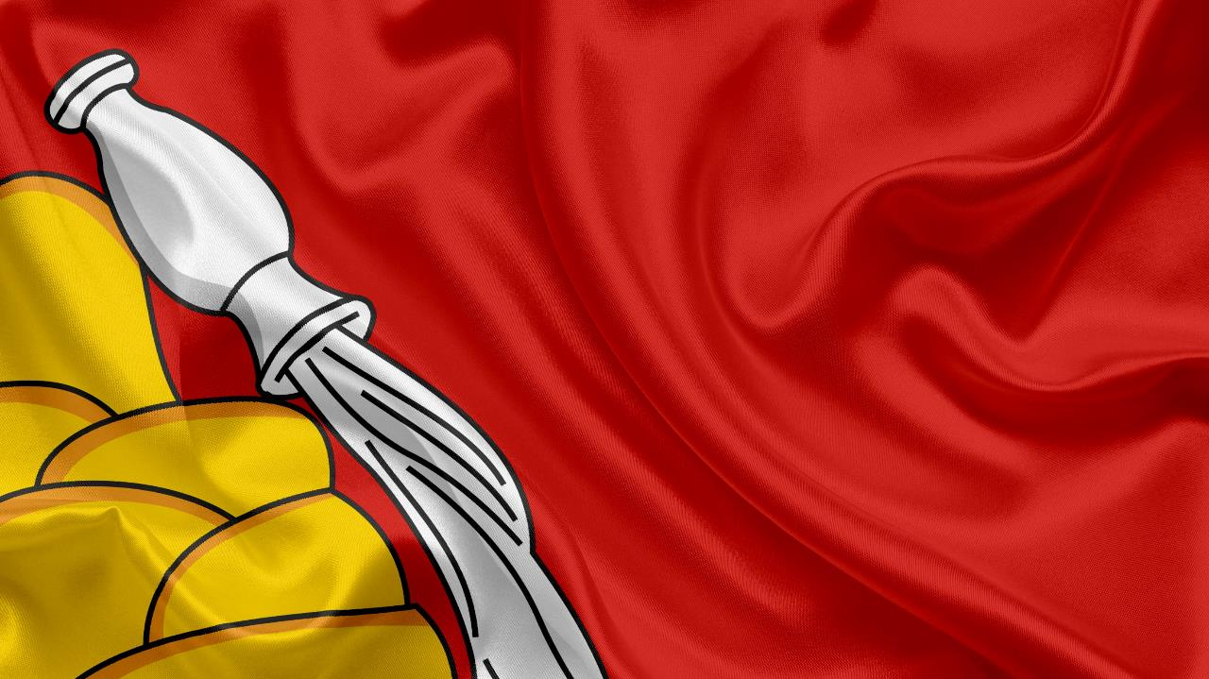
Флаг Воронежской области
Композиция на флаге идентична
композиции герба области.

